Slide 1
Håndværk og lodning
GRUNDFORLØB

Slide 2
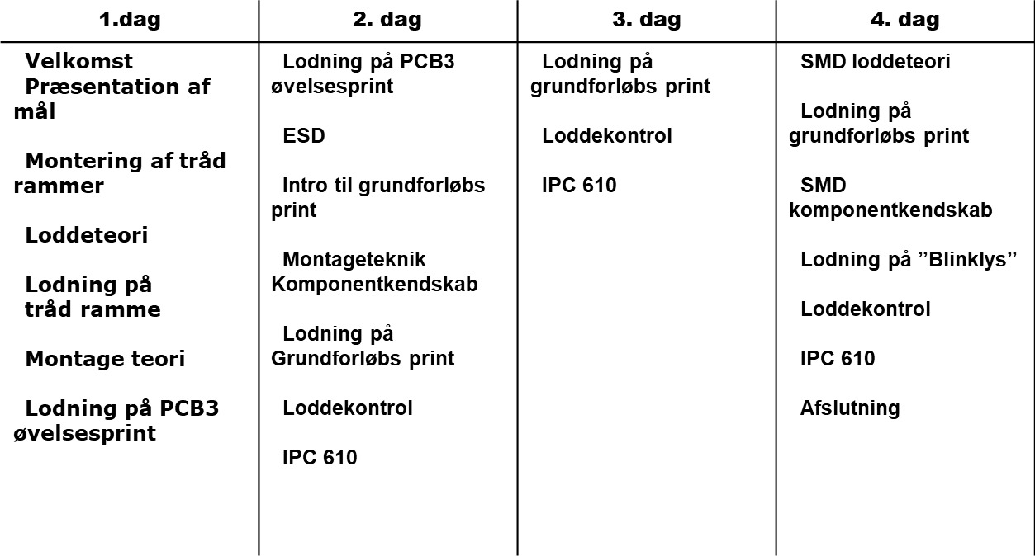

Slide 3
MATERIALER
HÅNDTERING
VÆRKTØJ
GODKENDELSESKRAV FOR
ELEKTRONIKPRODUKTION
TYPISK REFERENCE TIL:
IPC-A-610

Slide 4
Materialer
Komponenter
  Printplader enkeltside / gennempletteret mm.
  Modstande, faste lineære, variable med ydre- og indre påvirkning
  Kondensator Upolariserede / polariserede
  Konnektor, stik, fatninger mm.
  Mekaniske komponenter mm.
  Halvledere, dioder, transistorer, IC’er, LED, mm.
  Kontakter, omskiftere, mm.
  Spoler, relæer mm.
  Tråd og ledninger
  Kabler

Slide 5
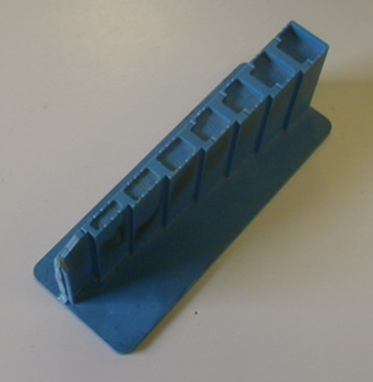
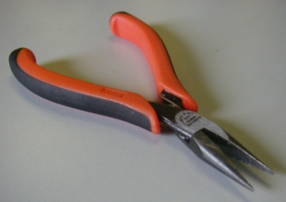
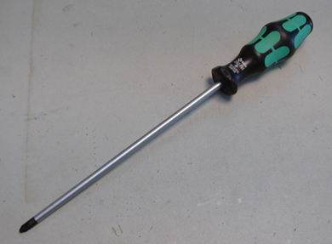
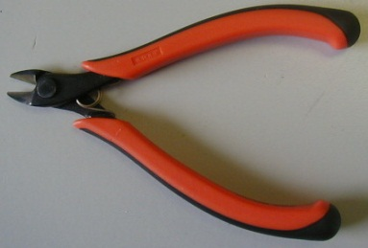
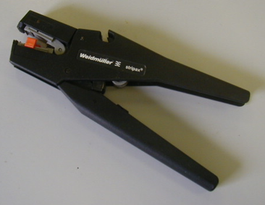
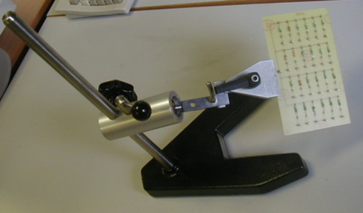
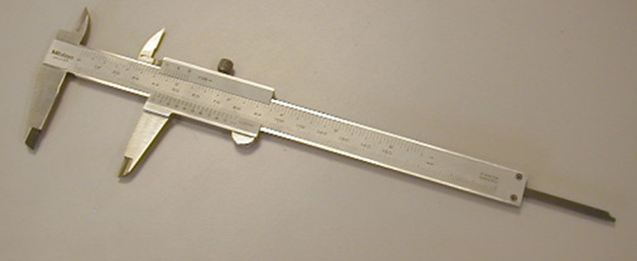
Håndværktøj
Monteringstang
Fladtang
Spidstang
Rundtang
Standard bukkeklods til komponenter
Alm. Skruetrækker
Krydskærvs skruetrækker
Unbraco
Torx..
Bidetang
Afisoleringstang
Skydelære
Printholder

Slide 6
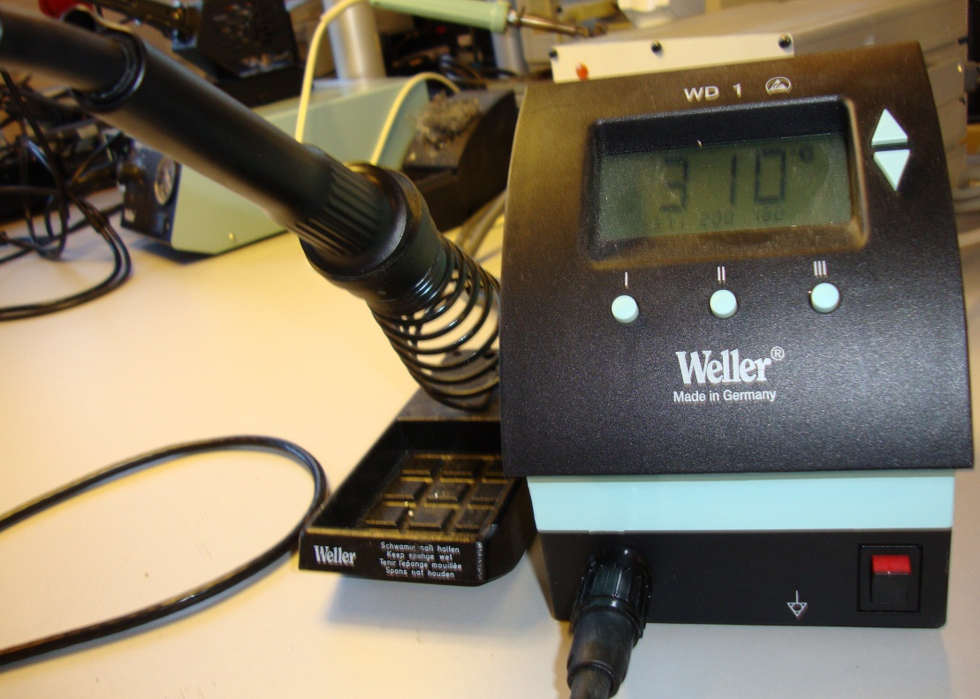
Værktøj
Weller loddekolbe
Loddekolbe og holder
UP / DOVN knapper
Temperaturindstilling
Info center og betjeningspanel
Afbryder
Tilslutning for loddekolbe
Potentialeudligning

Slide 7
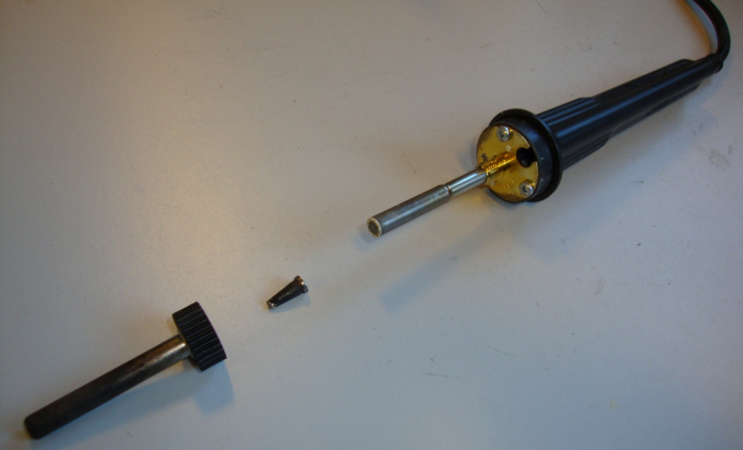
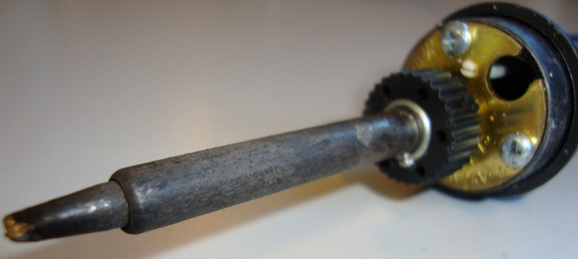
Værktøj
Weller loddekolbe FE75 med holder
Håndtag
Loddespids
Rør
Omløber

Slide 8
Håndtering
Komponenthåndtering:
  Mekaniske forhold
    Axial / radial
    Bukning af terminaler
    Termiske forhold
    Stress aflastning
    Fiksering
  Elektriske forhold
    Isolationsafstand
    ESD
    Loddebarhed
    Loddefyldning
Redskaber:
  Tænger
    Efterladte klemme mærker (Fladtang – Spidstand – Rundtang)
  Bidetang
    Med fas
    Uden fas
  Loddematerialer
    Tin legering
    Flus
    Loddespids

Slide 9
Blyfri lodning

Slide 10
Legeringslaget i lodningen
L
o
d
d
e
t
i
n
n
e
t
L
e
g
e
r
i
n
g
s
l
a
g
e
t
K
o
b
b
e
r
ø
p
å
p
r
i
n
t
p
l
a
d
e
L
a
m
i
n
a
t
f
.
e
k
s
e
p
o
x
y
g
l
a
s
f
i
b
e
r

Slide 11
Blyfri lodning
EU – direktiver om affald og farlige stoffer:
WEEE = Waste of Electrical and Electronic Equipment
(Affald af elektrisk og elektronisk udstyr)
RoHS = Restriction of the use of Hazardous Substances in electrical and electronic equipment
(Begrænsning af anvendelsen af farlige stoffer i elektrisk og elektronisk udstyr)

Slide 12
Formålet med RoHS direktivet
Elektriske og elektroniske produkter, som er markedsført efter den 01. juli 2006 må ikke indeholder:
Bly
Kviksølv
Cadmium
Hexavalent krom
Brommerede flammehæmmende PBB og PBDE

Slide 13
Blyfri lodning
Højere temperatur (250⁰C – 260⁰C)
Mindre proces vindue
Risiko for beskadigelse af komponenter
Tin – sølv – kobber – bismut – indium – zink
Mere flus – mere aggressiv flus – allergi
Mere grå – dårlig vædning – udflydning
Kemisk tin – sølv – guld (handsker)

Slide 14
Forslag til mærkning af produkter
Formål:
Se forskel på RoHS godkendt
og ikke godkendt
Pb
RoHS
COMPLIANT
2002/95/EC

Slide 15
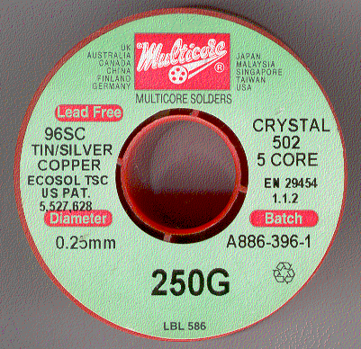
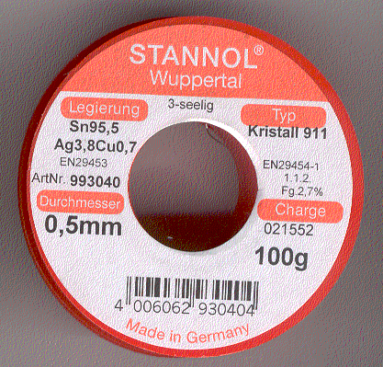
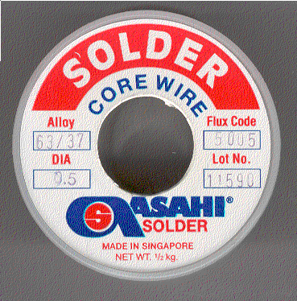
Rulletin

Slide 16
Eksempel på metalsammensætning for loddetin
Blanding | Sammensætning | Materialet smeltepunkt |  | Loddestedets temperatur
 |  | ⁰C | ⁰F | ⁰C | ⁰F
Sn / Pb reference | 63 Sn / 37 Pb | 183 | 361 | 232 – 271 | 450 – 520
Sn / Ag | 96,5 Sn / 3,5 Ag | 221 | 430 | 260 – 276 | 500 – 530
Sn / Cu | 99,3 Sn / 0,7 Cu | 227 | 441 | 265 – 276 | 510 – 530
Sn / Ag / Cu | 95,5 Sn / 4,0 Ag / 0,5 Cu | 215 – 218 | 419 – 424 | 271 – 276 | 520 - 530

Slide 17
Grundstof benævnelser
Al Aluminium Sn Tin
Au Guld Pt Platin
Fe Jern Ni Nikkel
Cu Kobber Bi Bismuth
Ag Sølv In Indium
Pb Bly Zn Zink

Slide 18
Flus
Flussens opgave er
at fjerne oxider og organiske
forureninger fra loddestedet
at fremme loddetinnets flydeevne
at holde overfladen på loddetinnet
og lederbaner oxidfri, indtil metallisk
forbindelse er etableret

Slide 19
Blyfri proces
SnAg (SN96,5 Ag 3,5)
Opvarmning
Flus aktivering
Tinnet smelter
Loddetemperatur
20⁰C
130⁰C
170⁰C
221⁰C
250⁰C
260⁰C
275⁰C
Stue temperatur
Flus Minimum temp
Flus Maksimum temp
Tin smeltepunkt
Minimum loddetemperatur Anbefalet
Nominel loddetemperatur
Maksimum loddetemperatur

Slide 20
Manuel loddeproces
Udstyr:
  Flowlodning
  Reflowlodning
  Effekt
  Loddespids
  Dyse
  Loddetin
  Flusmiddel
Temperatur
Metode
>⁰C
< ⁰C
Loddetid ca. 3 sekunder

Slide 21
Loddekolbens indstilling
Eksempel:
Loddetin legering/smeltepunkt 217⁰C
Loddestedet opvarmes (40⁰C højere) 257⁰C
Loddestationen indstilles (100⁰C højere) 357⁰C
Anvend egnet flus til blyfri lodning (kogepunktet er højre)
Loddespids kan renses i blyfri rensekapsel
(TIP TINNER)
Anvend eventuel ”metal grydesvamp” til loddespidsen

Slide 22
Inspektion
Visuel inspektion
Optisk inspektion via stereo mikroskop
Vision – typisk på produktionslinjer
Røntgen
Microslib

Slide 23
WORKMANSHIP
IPC-A-610

Slide 24
Termer og definitioner
IPC-A-610
Klassificering:
  Klasse 1 – Simple elektronikprodukter
  Klasse 2 – Pålidelige elektronikprodukter
  Klasse 3 – Elektronik produkter med høj pålidelighed
Godkendelseskrav:
  Ønskelig
  Acceptabel
  Defekt
  Proces indikator
  Printplader _{(hulmonteret teknologi)}
  Primærside – komponentside
  Sekundærside – loddeside

Slide 25
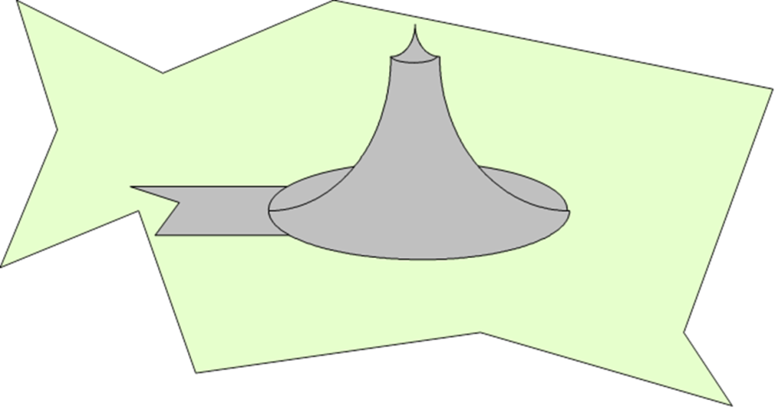
Beskrivelse af en lodning
IPC-A-610
Blyholdig lodning
  Skindende blank overflade
  Glat og jævn udflydning
  God vædning
  Indadbuet profil _{(konkav)}
Blyfri lodning
  I princippet samme krav som til den blyholdige lodning, dog…
    mere ru hed på overfladen
    vædning anderledes

Slide 26
Områder
IPC-A-610 Rev. G
1 Generel
2 ESD
3 Håndtering af elektronikprodukter
4 Hardware
5 Lodning
6 Terminalforbindelser
7 Hulmonteret teknologi
8 Overflademonterede produkter (SMT)
9 Komponentskader
10 Printkort og produkter
11 Loddefri wire wrap forbindelser
12 Højspænding

